Slide 1
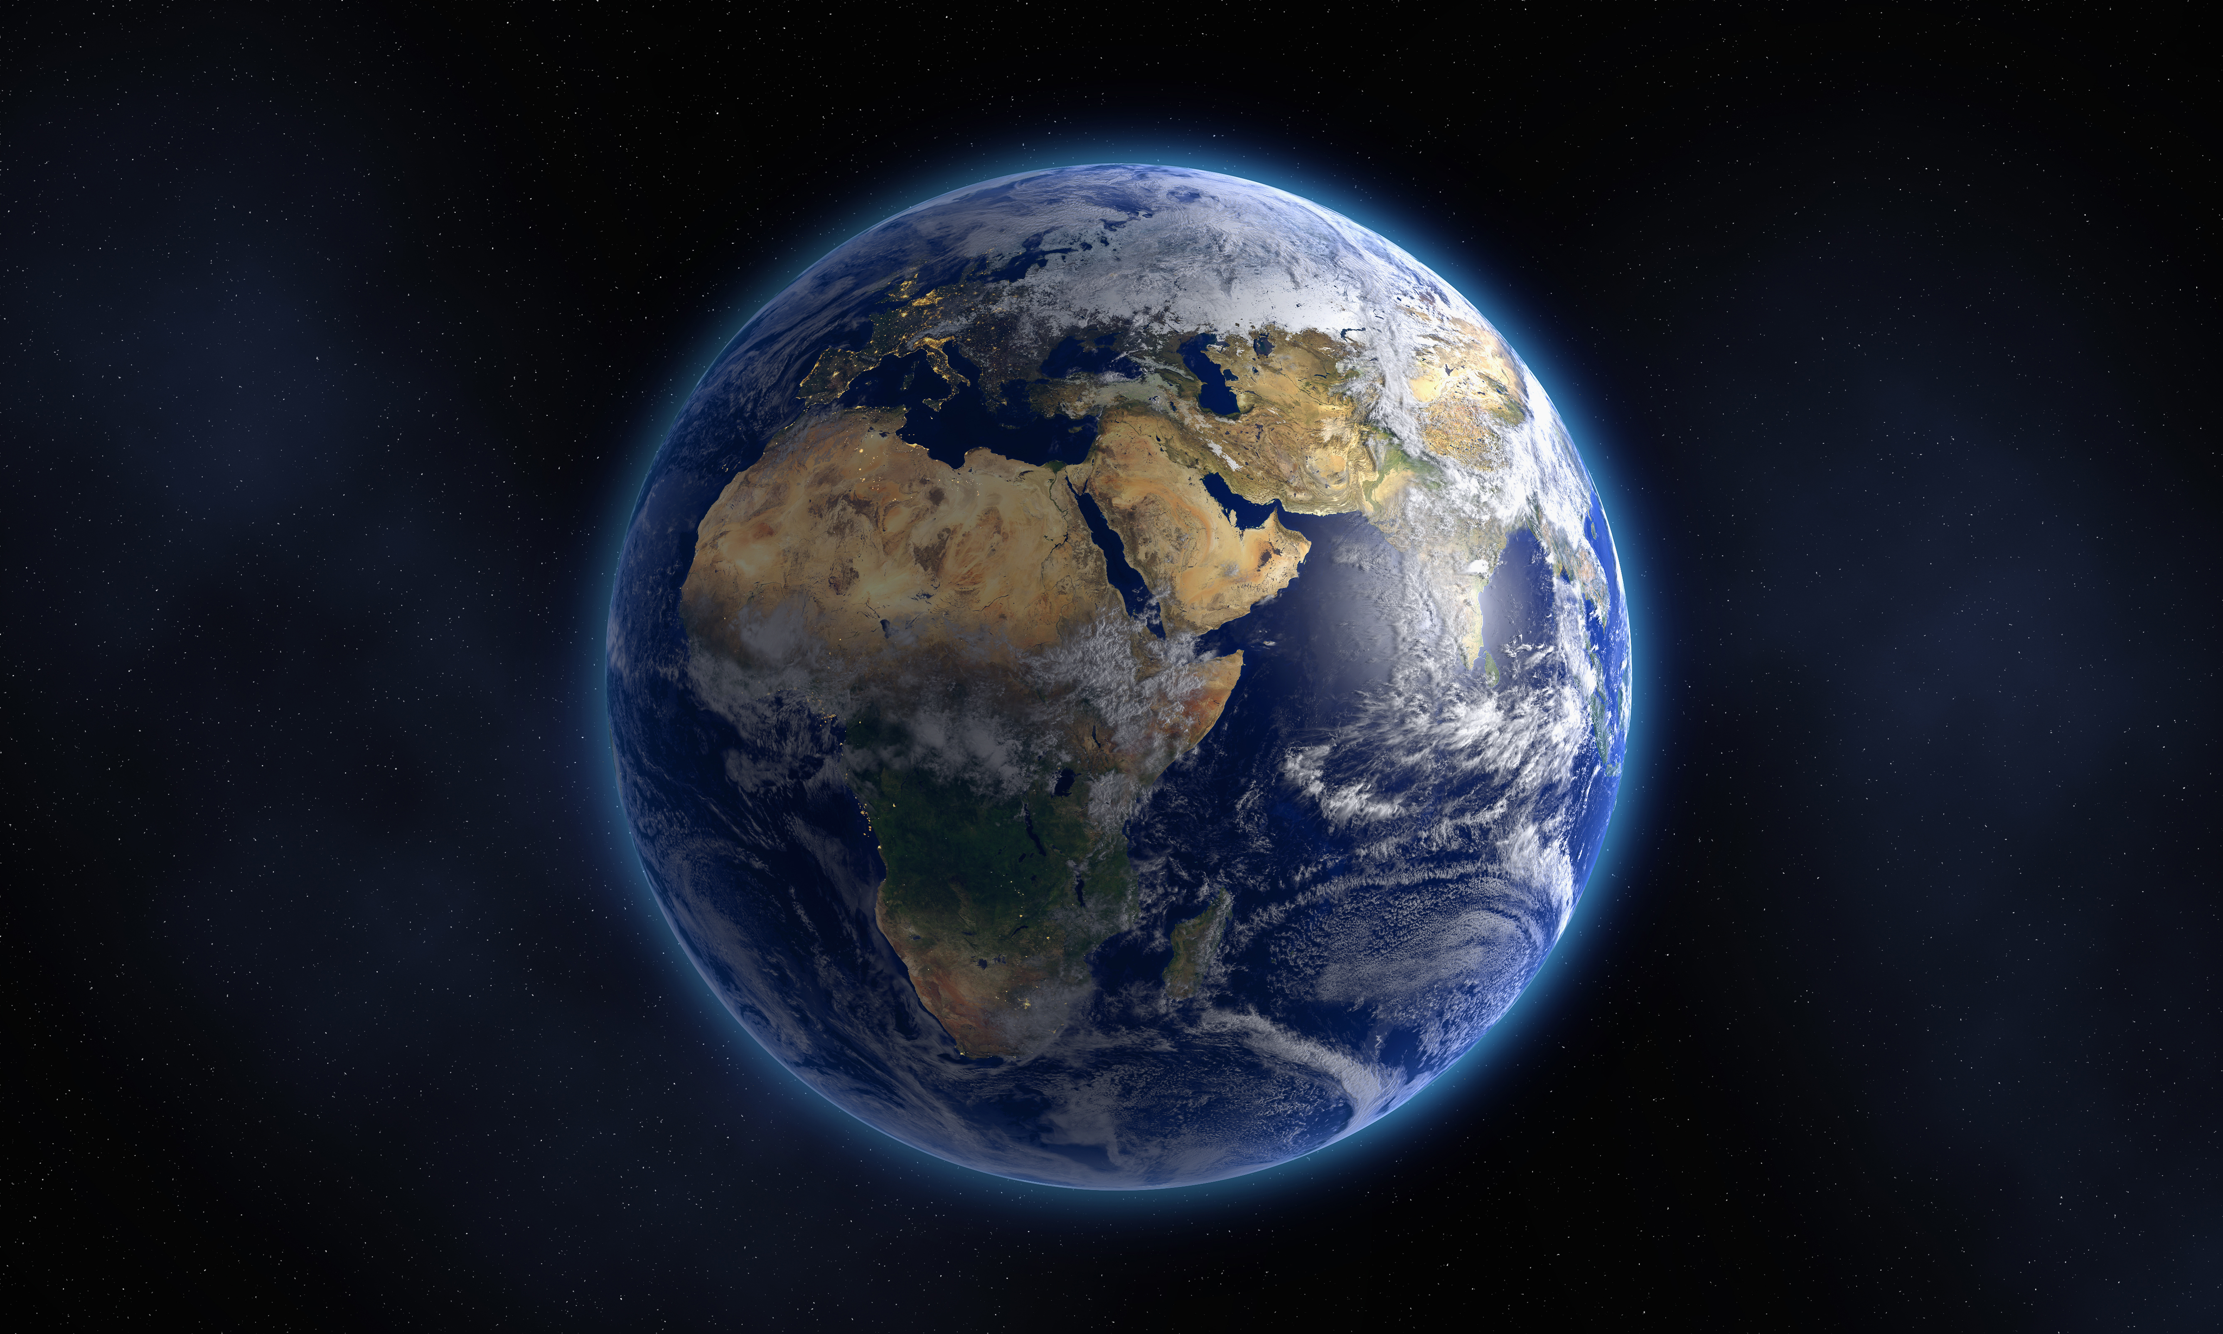
Četvrtak 9.4.2020.
4. a

Slide 2
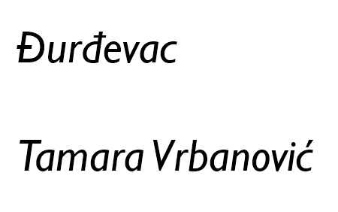
Hrvatski jezik

Slide 3
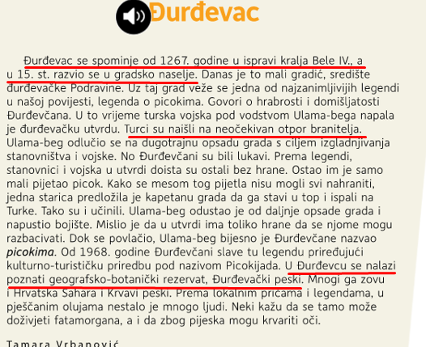
Hrvatski jezik
otvori čitanku na 130. strani i 2 puta izražajno pročitaj tekst Đurđevac.
uzmi geografsku kartu i pronađi gdje se smjestio Đurđevac
usmeno odgovori blizu koje se gore Đurđevac nalazi

Slide 4
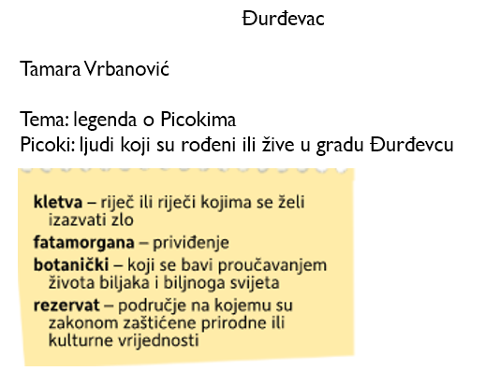
Hrvatski jezik
Otvori bilježnicu i napiši plan ploče:

Slide 5
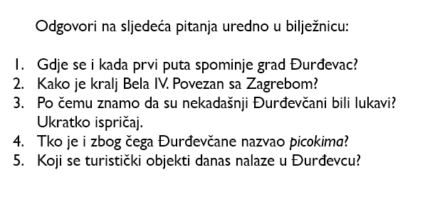
Hrvatski jezik

Slide 6
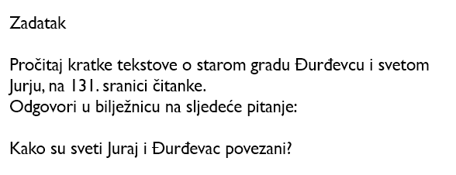
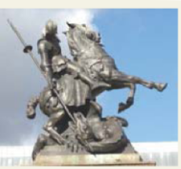
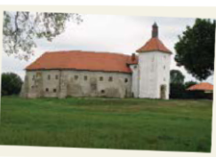
Hrvatski jezik

Slide 7
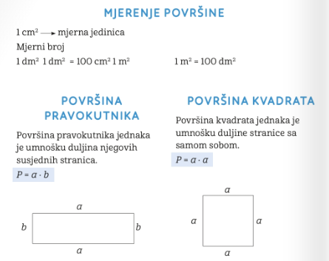
matematika
Izračunavanje površine pravokutnika i kvadrata
Ponovimo

Slide 8
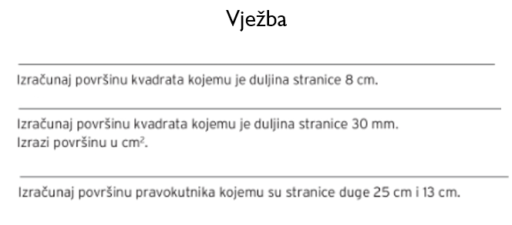
matematika
Izračunavanje površine pravokutnika i kvadrata
U bilježnicu napiši:

Slide 9
matematika

Slide 10
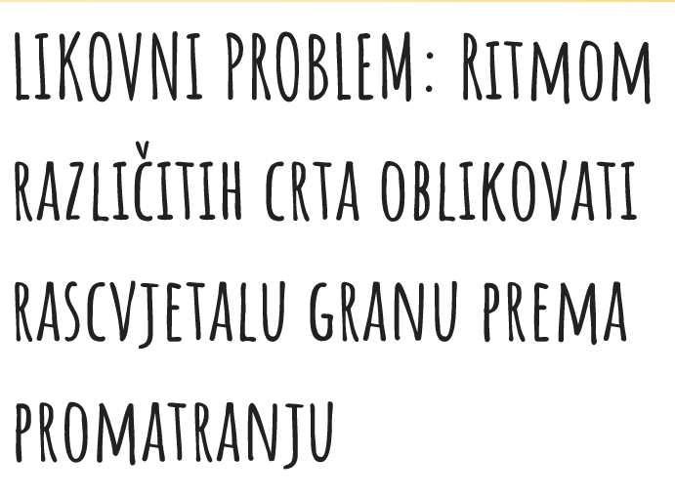
Likovna kultura

Slide 11
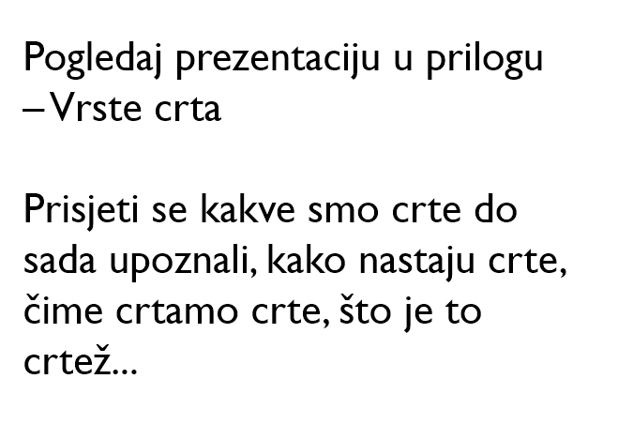
Likovna kultura
Pogleda

Slide 12
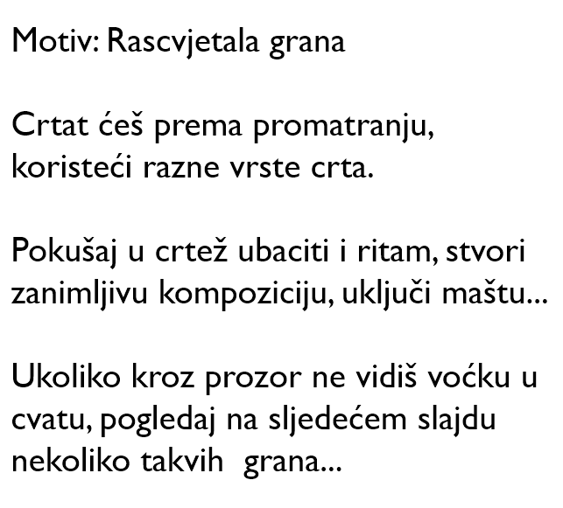
Likovna kultura
Pogleda

Slide 13
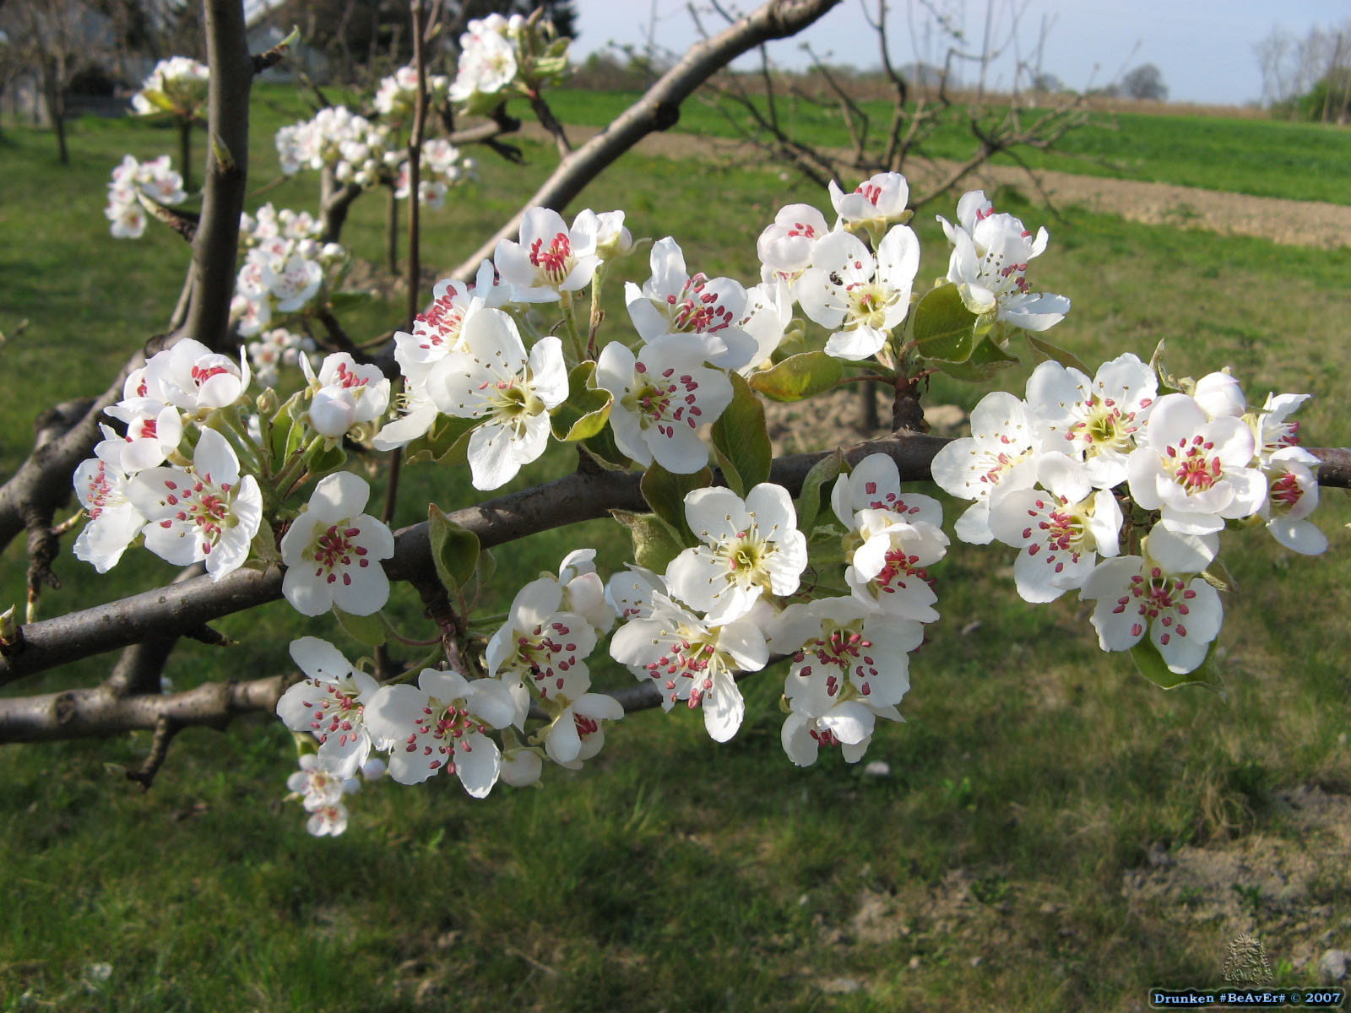
Likovna kultura

Slide 14
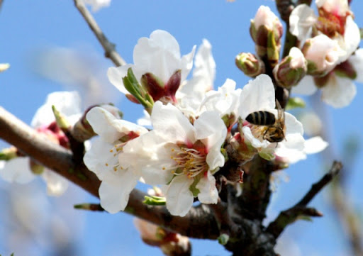
Likovna kultura

Slide 15
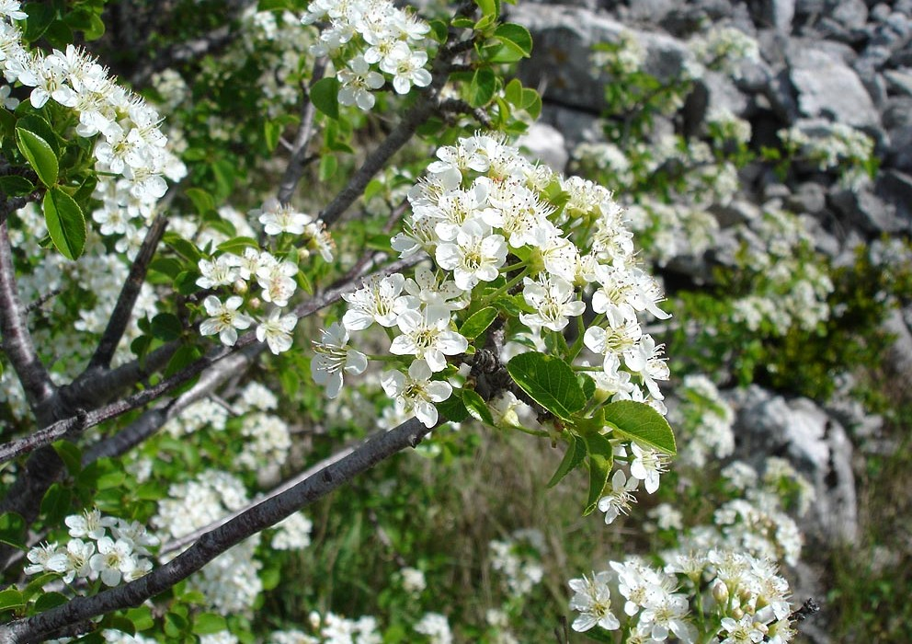
Likovna kultura

Slide 16
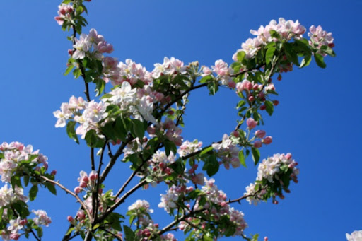
Likovna kultura

Slide 17
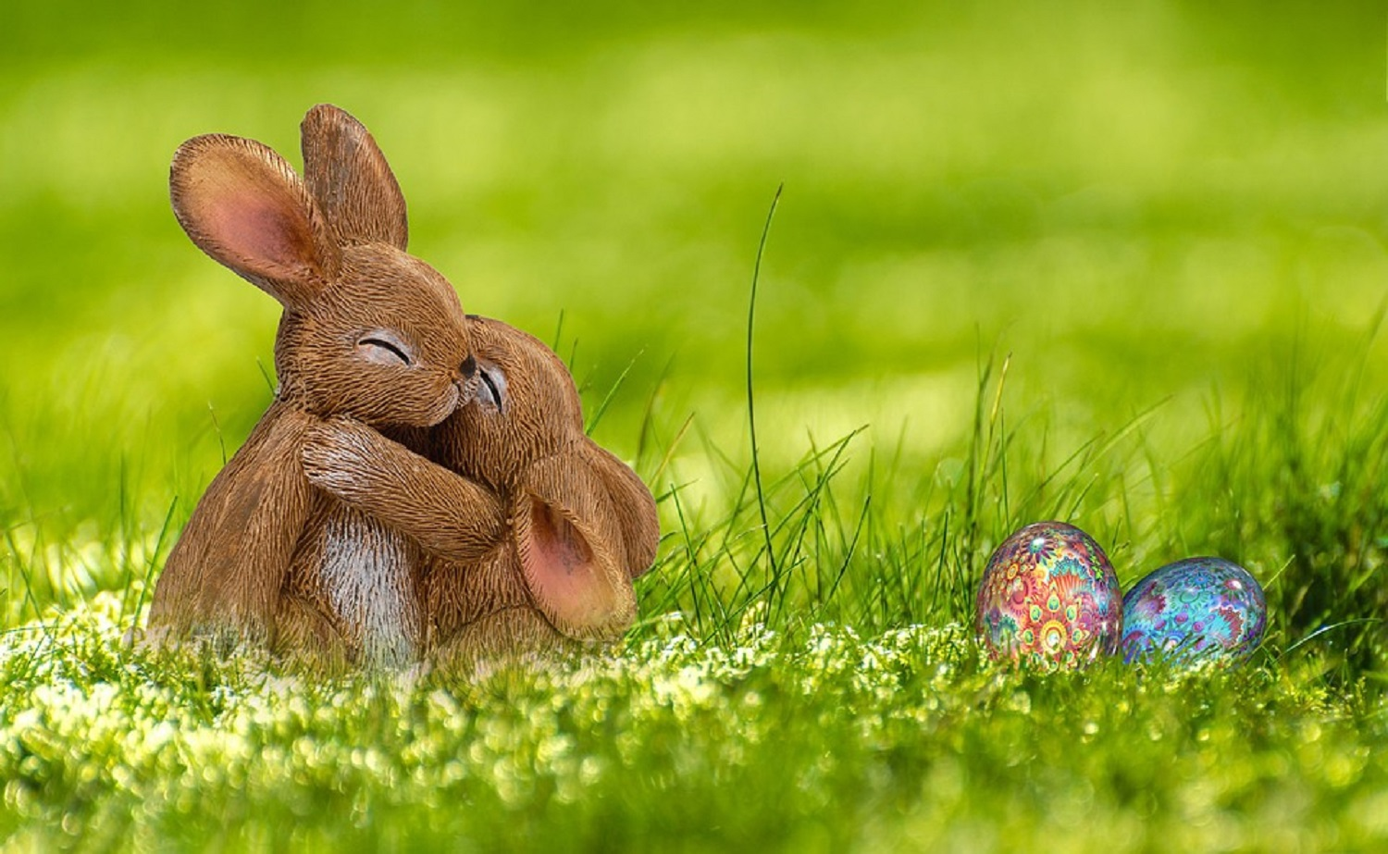
uživajte

